Slide 1
Hodnocení týmu Integrita

Slide 2
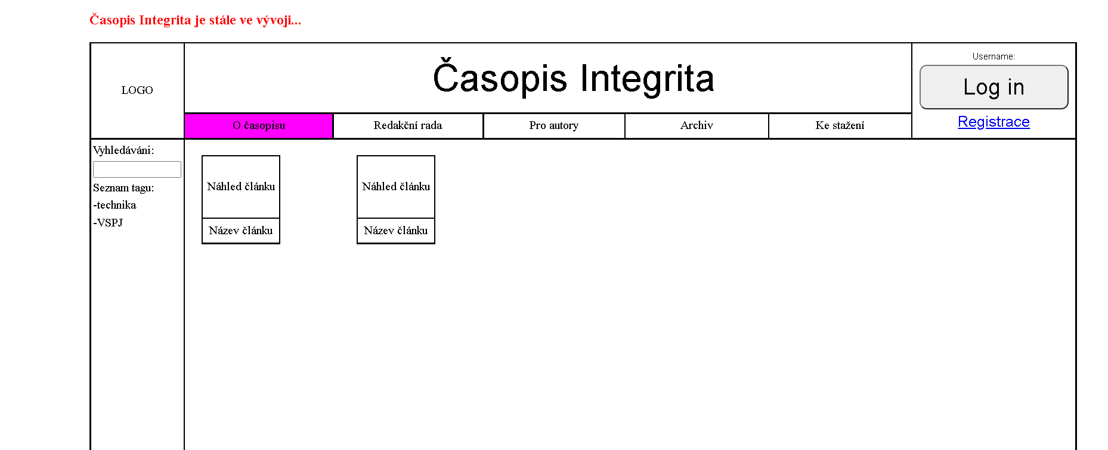
Představení oponovaného produktu

Slide 3
Stručná charakteristika implementační platformy
Použité technologie:
HMTL
CSS
PHP
Javascript
Hosting (FTP)

Slide 4
Co už je hotovo a jak to funguje
Hotové :
Přihlašování uživatele
Registrace uživatele
Funkčnost: funkční ale je potřeba opravit možnost zapomenuté heslo

Slide 5
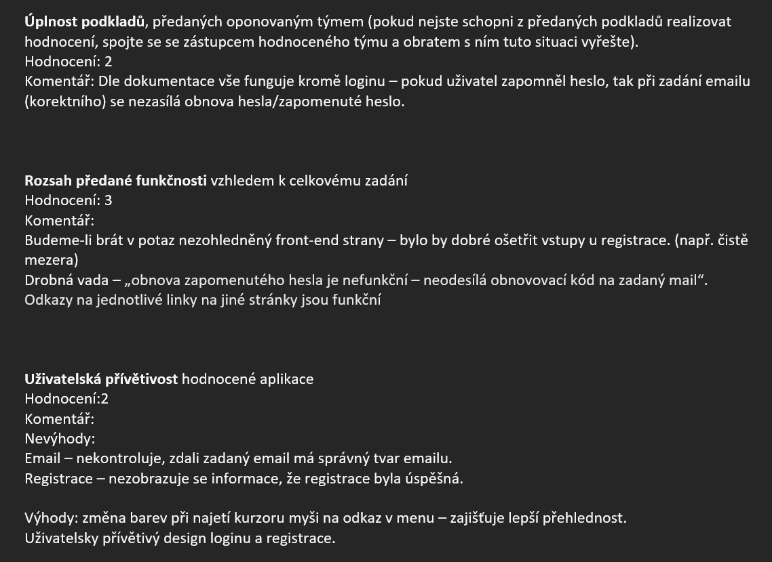
Dílčí hodnocení v duchu hodnotícího formuláře

Slide 6
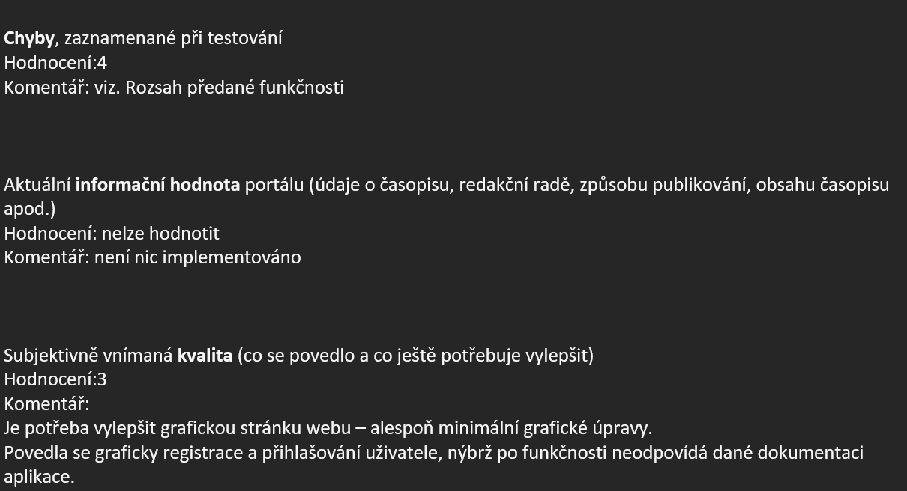
Dílčí hodnocení v duchu hodnotícího formuláře

Slide 7
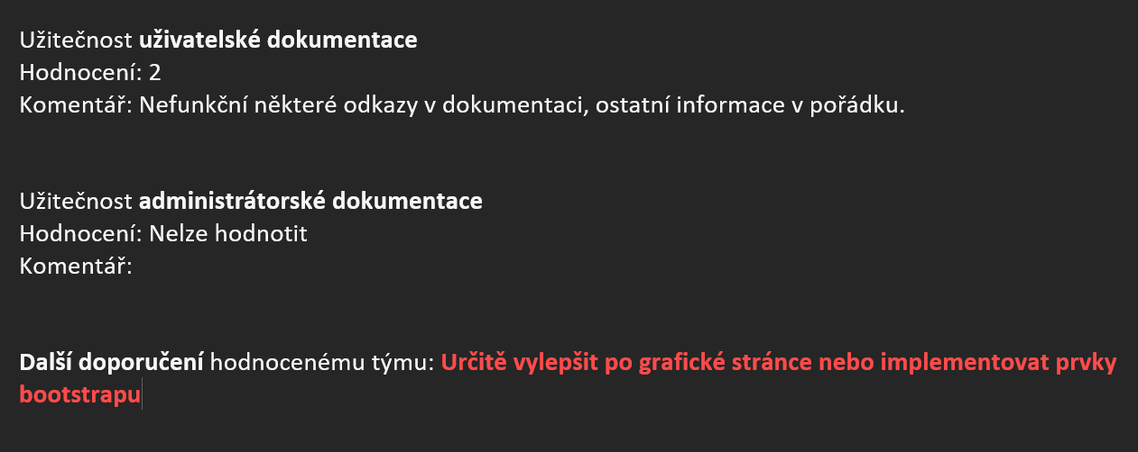
Dílčí hodnocení v duchu hodnotícího formuláře

Slide 8
Celkové hodnocení
Výsledné hodnocení aplikace a dokumentace
3

Slide 9
Doporučení pro závěrečnou fázi vývoje
Upravit aplikaci po grafické stránce CSS
Možnost přidat určité prvky bootstrapu

